Slide 1


基于机器学习的大数据分析
汇报人：
苏凡
Notes:
中大

Slide 2

问题定义
测速系统是列车安全计算的核心，测速系统中的应答器是提前安装分布在隧道钢轨之间的信标，列车可通过天线读取应答器的位置信息，列车以此信息来获取绝对定位。但 2 个应答器之间仍然需要列车自己来估算自身在应答器之间的准确位置，估算会产生偏差，这个偏差被称为 “位置不确定性”，单位是 cm。
在两个应答器之间，位置不确定性在第一个应答器时为系统最低值，然后随着列车移动，测速传感器测量误差产生累积，估算误差会不断增大，直到列车获取下个应答器的位置信息，位置不确定性回归最低值。这个位置不确定性变化随着列车的移动会有规律特征，可以作为机器学习的训练素材。用以评估测速系统性能及预测测速故障。

Slide 3
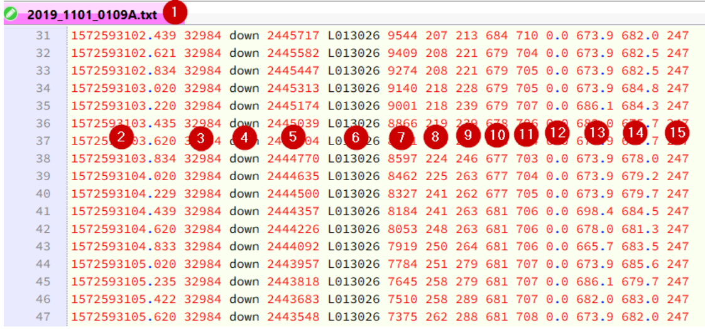
数据源及列车图示
① 文件名称
② 时间列
③ 驾驶端ID
④ 列车方向
⑤ 前端位置里程值
⑥ 车头所在分区
⑦ 分区偏移量
⑧ Overread 值
⑨ Underread 值
⑩ Vnom
⑪ Vmax
⑫ Vopg-A
⑬ Vopg-B
⑭ Vradar
⑮ 雷达传感器状态

Slide 4
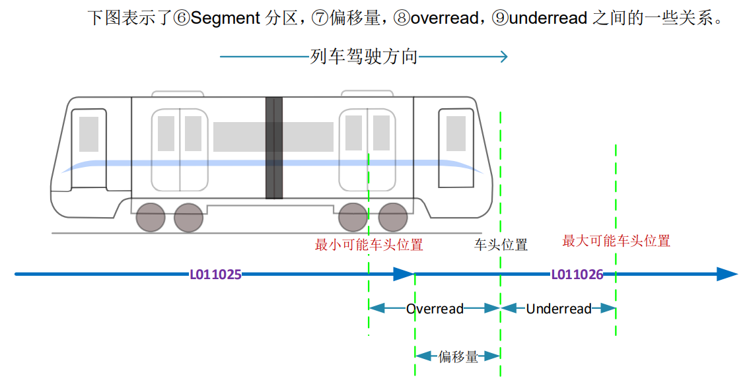
列车位置说明

Slide 5
学习目标
通过海量的不同列车连续时间内，多次在同一线路上的运行数据为基础，应用机器学习手段总结出一个特定线路的位置不确定性或特定传感器参数的数据模型。
这个模型应该是大多数车在大多数时间是所遵循，只有当个别列车在测速系统硬件出 现性能下降或故障时才会偏离这个模型。系统应及时或提前识别这个偏离，给出预警，该 列车应提前退出服务进行检修和风险排查。

Slide 6
联系方式：
苏凡 硕士生 微信号：Glandeer

